Slide 1
CONTAINERS & DOCKER

Slide 2
İçerik
Container Nedir?
1
Container vs Virtual Machine
2
Docker
3
Container’lar hakkında bilgiler
Çalışma prensipleri, benzerlikleri ve farklı yönleri
Docker’a giriş ve canlı örnek!

Slide 3
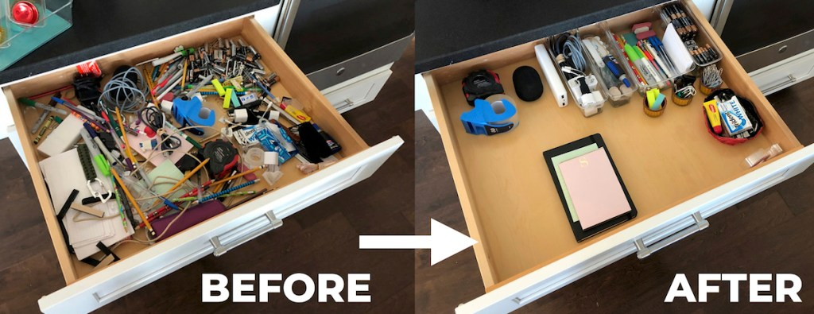

Slide 4
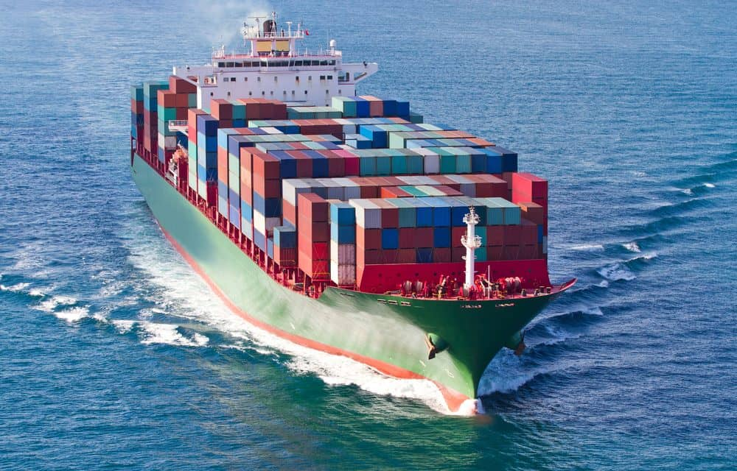
Container Nedir?

Slide 5
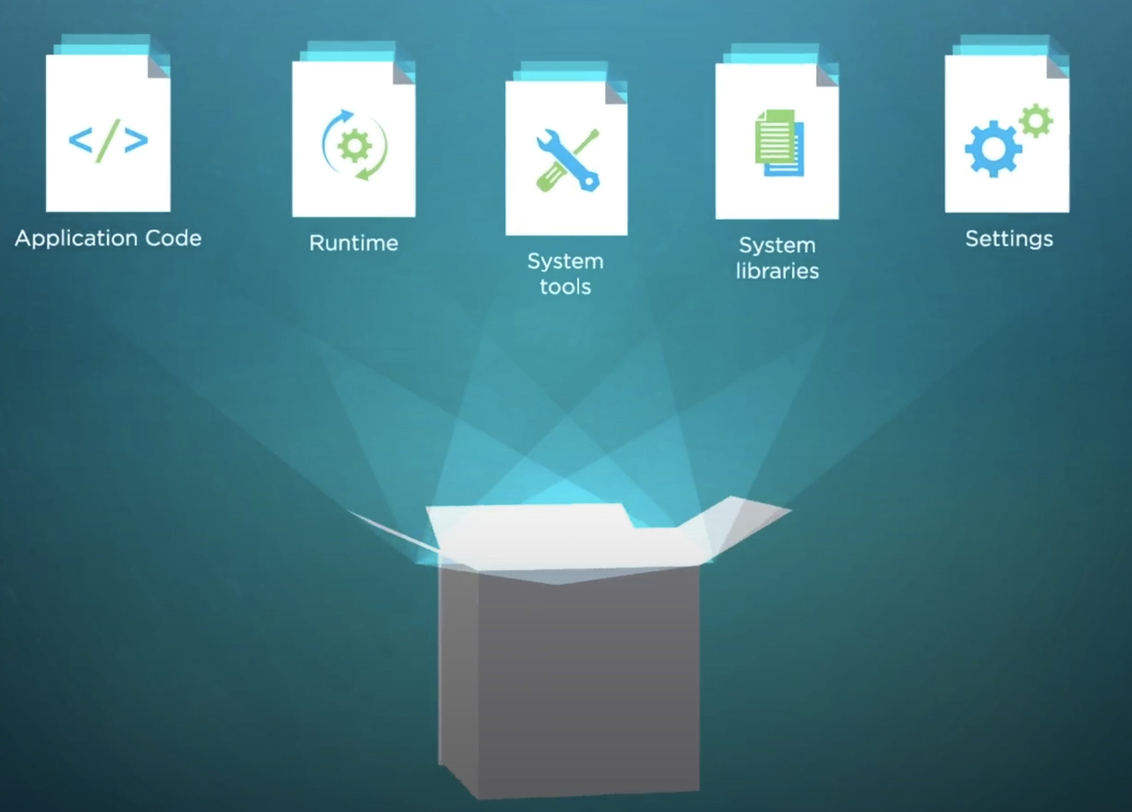
Container Nedir?

Slide 6
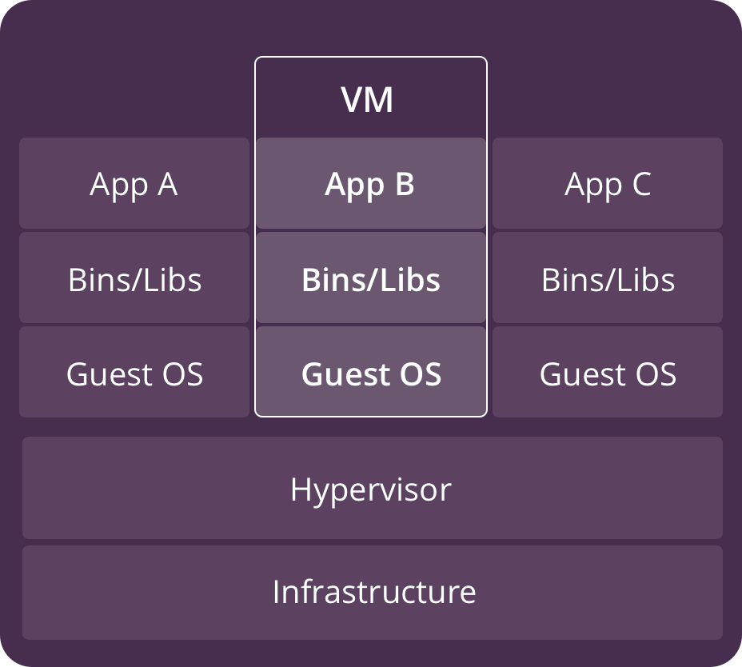
Virtual Machine
Donanımın sanallaştırılması
Misafir işletim sisteminin sanallaştırılan donanım üzerinde çalışır
Donanım bütün Vmler arasında paylaşılır

Slide 7
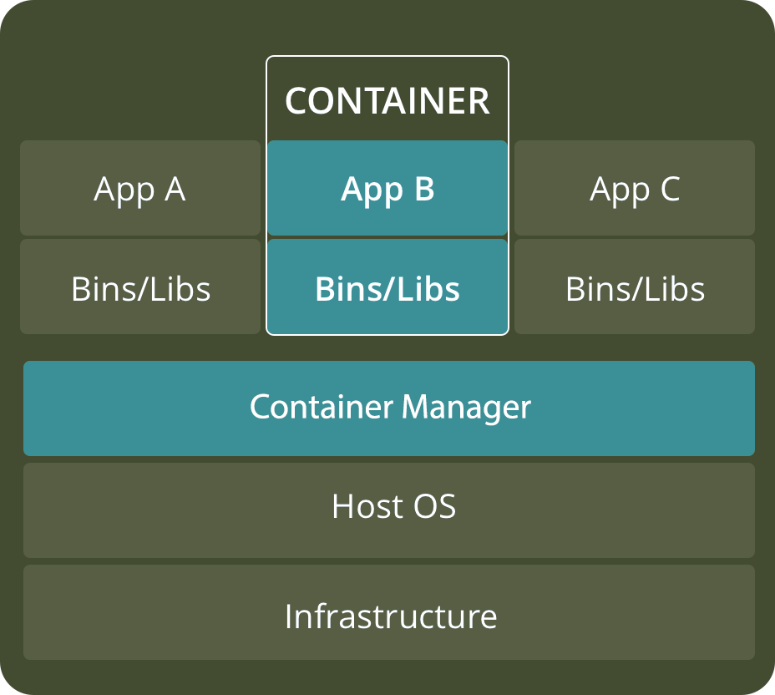
Container
İŞ sanallaştırması
Host İŞ kerneli paylaşılır

Slide 8
Container vs Virtual Machine
Container
Virtual Machine
Hafif
OS Sanallarştırma
Bütün containerlar host İŞ paylaşır
Optimal Performans
Process seviyesinde izolasyon
Daha az güvenli
Ağır
Donanım Sanallaştırma
Her VM kendi İŞ çalıştırır
Kısıtlı Performans
Tamamen izole
Daha güvenli

Slide 9
Neden Containerlar
VERİMLİLİK
ÇEVİKLİK
PORT EDİLEBİLME
Çalışmak için daha az kaynağa ihtiyaç duyar ve çalıştığında optimal performans verir. Yönetilebilir
Yeni teknolojiler kolayca test edilebilir. Hızlı prototipleme ve kolay dağıtım sağlar
Bir kere oluştur, istediğin yerde çalıştır.

Slide 10
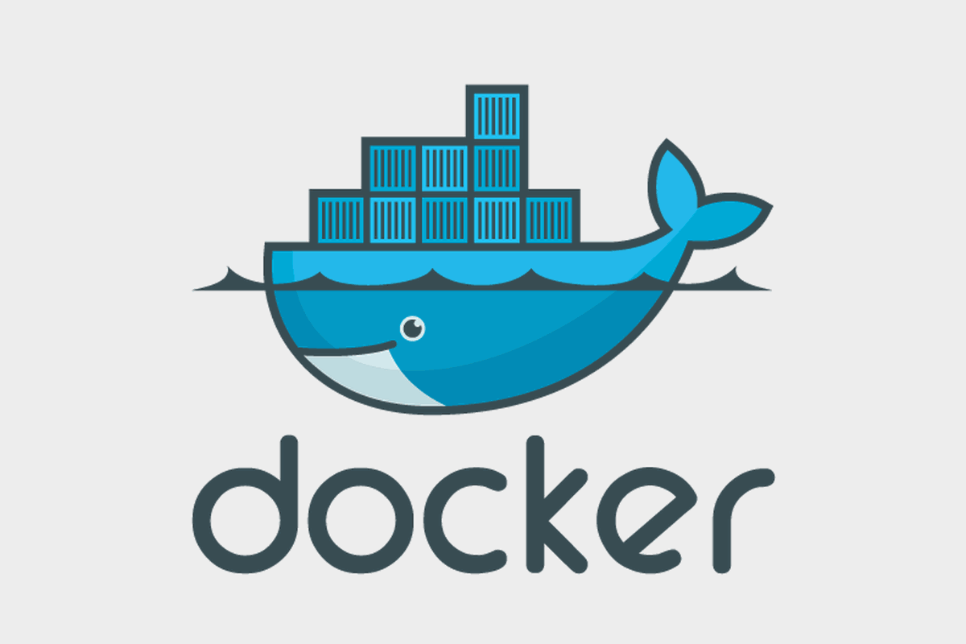
Docker

Slide 11
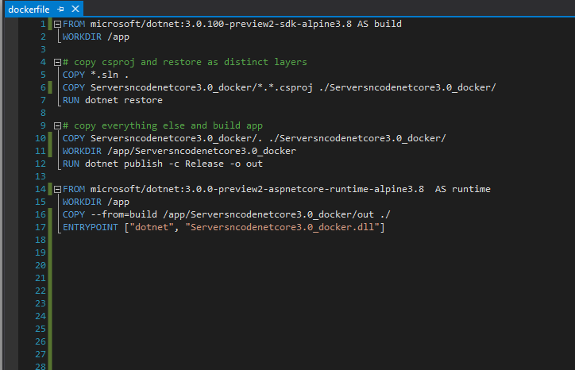
DockerFile

Slide 12
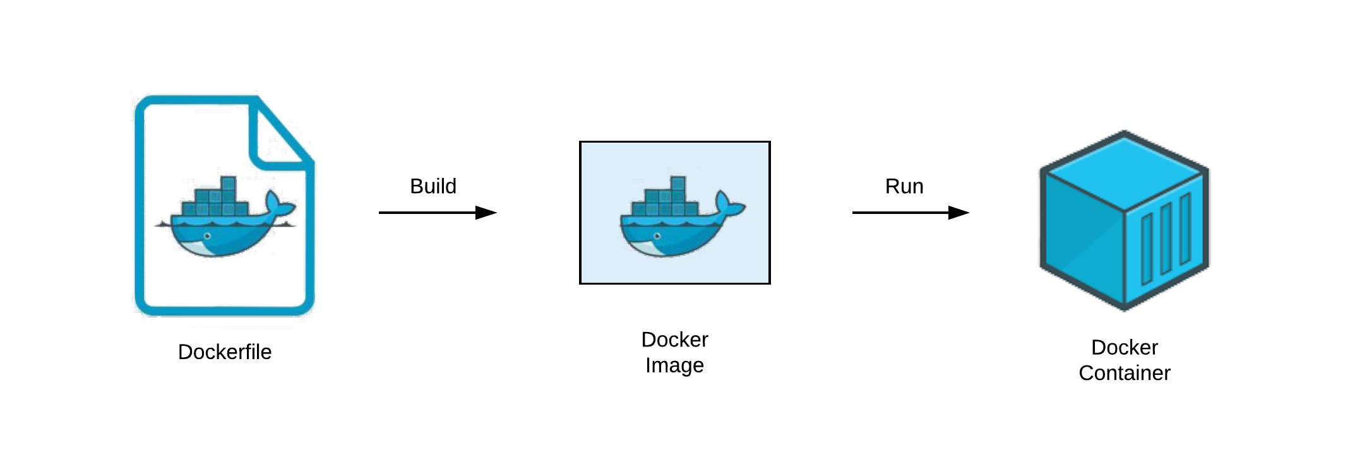
Docker Image

Slide 13
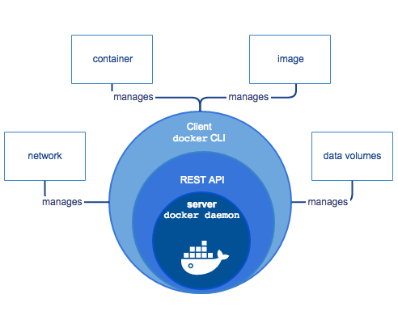
Docker Engine
Image oluşturma
Container çalıştırma
Network ve verinin yönetimi

Slide 14

DockerHub

Slide 15
Teşekkürler

